Slide 1
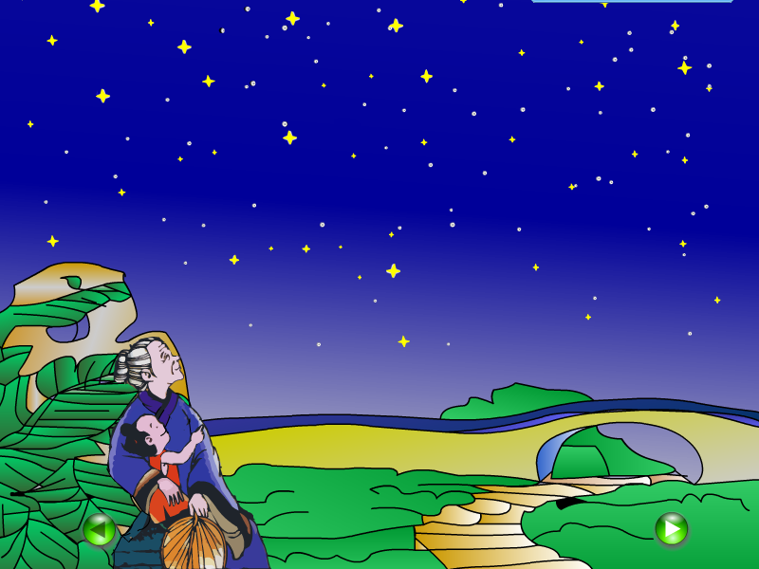
29 数星星的孩子

Slide 2
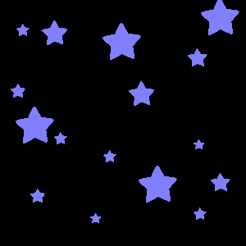
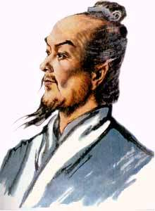
张衡，是我国汉朝伟大的科学家、文学家、思想家，河南南阳人。他在天文方面表现了非凡的才能，创造了世界上最早用水力推动的观测天体的浑天仪。他创制了世界上最早测定地震方向的地动仪，还是东汉六大画家之一。
张衡

Slide 3
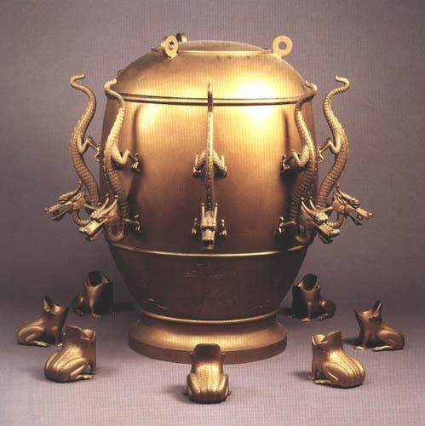
地动仪——
测定地震方向

Slide 4

想一想
1这篇课文主要写 的故事。 （谁）（在什么时候）（干什么）
张衡
小时候
数星星
2给课文标上自然段落、读准字音。

Slide 5

我会认
撒 玉 仰 傻 距
组 楚 衡 汉

Slide 6
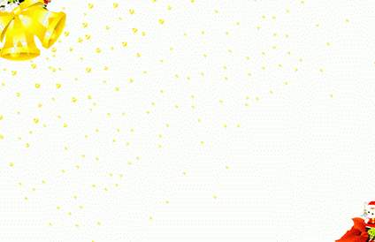
播撒撒种 玉石玉米
仰望仰头 傻子傻瓜
相距距离 小组组长
清楚苦楚 平衡均衡
汉朝汉人

Slide 7
勺 斗 玉
组 珍 珠
数 钻 研
睡 距 离

Slide 8
勺子汤勺 北斗烟斗
玉石玉米 小组组长
珍珠珍品 珍珠珠子
无数数目 钻研钻心
钻研研习 午睡入睡
相距距离 距离离开

Slide 9
1.课文的哪一段直接告诉我们这个数星星的孩子是谁？
这个数星星的孩子名叫张衡，是汉朝人。他长大以后刻苦钻研天文，成了著名的天文学家。

Slide 10
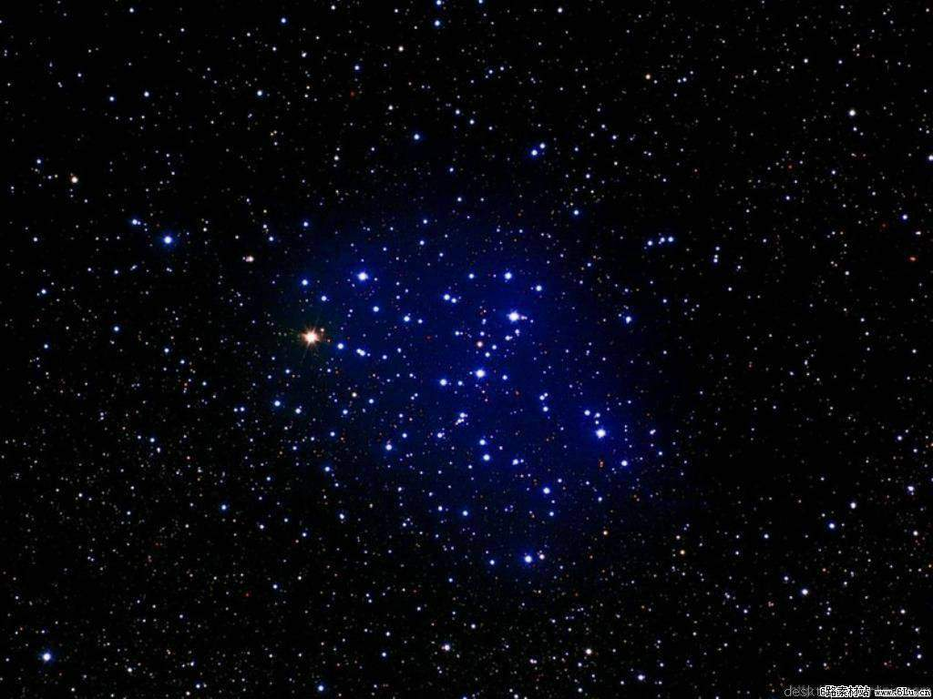
sǎ
yù
满天的星星像无数珍珠撒在碧玉盘里。

Slide 11
谁在干什么？
一个孩子坐在院子里，靠着奶奶，仰起头，指着天空数星星。一颗，两颗，一直数到了几百颗。

Slide 12
奶奶笑着说：“傻孩子，又在数星星了。那么多星星，一闪一闪地乱动，眼都看花了，你能数得清吗？”
孩子说：“奶奶，能看得见，就能数得清。星星是在动，可不是乱动。您看，这颗星和那颗星，中间 总是隔那么远。”

Slide 13

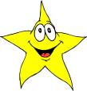
jù
（距离）
天上的星星是在动，可是看起来它们之间的距离好象是不变的。
我们的祖先把它们分成一组一组的，还给起了名字。
zǔ

Slide 14
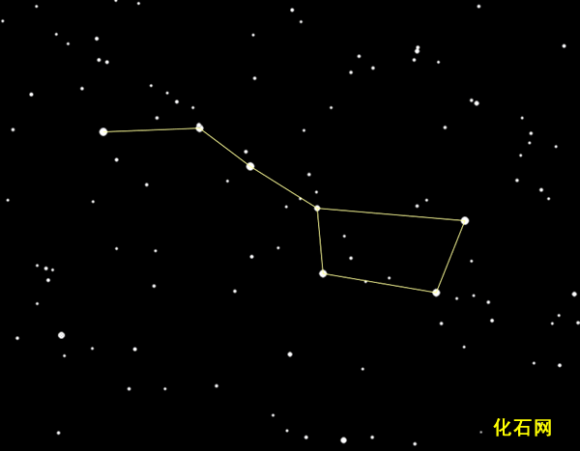
★
★
北极星
那七颗星，连起来像一把勺子，叫北斗七星。
北斗七星

Slide 15
1有七颗星连起来像一把勺子，叫 。
2勺口对着的那颗星，叫 。
3 总是绕着 转。

Slide 16
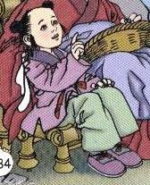
张衡听了爷爷的话是怎样想的？
怎么做的？

Slide 17
为什么张衡长大以后 成了著名的天文学家？
因为张衡从小就爱好天文，具有刻苦钻研的精神。

Slide 18
这篇课文讲的是张衡从小就爱好天文，具有认真钻研的精神，长大以后成为著名的天文学家的故事。我们要学习张衡善于观察和思考的好品质。

